Slide 1
2 AC
5
Thème 4
Mouvement et interactions
Leçon 1
Les actions mécaniques-notion de force
Tâche 3
Déterminer les caractéristiques d’une force
exercée par un dynamomètre

Slide 4

Repérage dans le chapitre
Identifier l’effet d’une action mécanique sur un corps à partir d’une observation.
Classer les actions exercées sur un corps en actions de contact et en actions à distance.
Déterminer les caractéristiques d’une force exercée par un dynamomètre
Utiliser la condition d’équilibre pour déterminer les caractéristiques d’une force.
Prévoir l’effet, sur un corps initialement en équilibre, des forces qui se compensent et de celles qui ne se compensent pas.

Slide 5
Orientations didactiques
Tâche à réussir
La tâche principale de cette séance repose sur l’objectif :
« Déterminer les caractéristiques d’une force exercée par un dynamomètre».
Stratégie
Se baser sur le dynamomètre comme outil permettant de déterminer:
La ligne d’action d’une force
Le sens de la force
L’intensité de la force
Important : à ce niveau, on ne s’intéresse ni à l’échelle ni au point d’application.
Conceptions erronées
des élèves
Penser que :
direction = sens
la valeur de l’intensité n’a pas d’unité (N).
Lire directement la graduation sans tenir compte de coefficient inscrit sur le cadran de dynamomètre (exemple : X10).

Slide 6
5 min
10 min
15 min
10 min
10 min
05 min

Slide 7
10 min

Slide 8
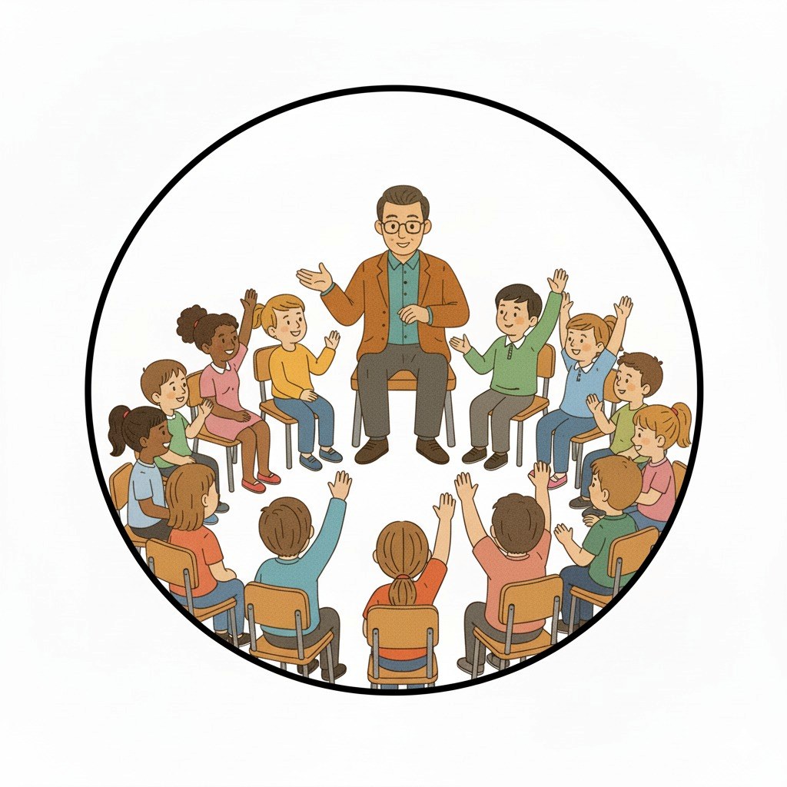
O
Réactivation des prérequis
(6 min)

Slide 9

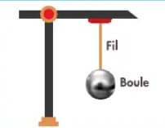
Choisir l’affirmation correcte.
Les élèves répondent sur leurs ardoises. L’enseignant·e reformule ou utilise l’alternance linguistique pour assurer la compréhension.
La boule est sous l’action:
A
Uniquement du fil
B
Uniquement de la Terre
C
Du fil et de la Terre

Slide 10

La boule est sous l’action de deux actions mécaniques.
Les élèves répondent sur leurs ardoises. L’enseignant·e reformule ou utilise l’alternance linguistique pour assurer la compréhension.
La boule est sous l’action:
A
Uniquement du fil
B
Uniquement de la Terre
C
Du fil et de la Terre

Slide 11
Choisir l’affirmation correcte.
Les élèves répondent sur leurs ardoises. L’enseignant·e reformule ou utilise l’alternance linguistique pour assurer la compréhension.
L’action de la Terre sur la boule est une action:
A
À distance
B
De contact

Slide 12
La Terre exerce toujours une action à distance sur tous les objets, qu’ils soient à sa surface ou à proximité d’elle.
Les élèves répondent sur leurs ardoises. L’enseignant·e reformule ou utilise l’alternance linguistique pour assurer la compréhension.
L’action de la Terre sur la boule est une action:
A
À distance
B
De contact

Slide 13

Choisir l’affirmation correcte.
Les élèves répondent sur leurs ardoises. L’enseignant·e reformule ou utilise l’alternance linguistique pour assurer la compréhension.
L’action de la table sur le livre est une action:
A
À distance
B
De contact

Slide 14
Le livre est en contact avec la surface de la table.
Les élèves répondent sur leurs ardoises. L’enseignant·e reformule ou utilise l’alternance linguistique pour assurer la compréhension.
L’action de la table sur le livre est une action:
A
À distance
B
De contact

Slide 15

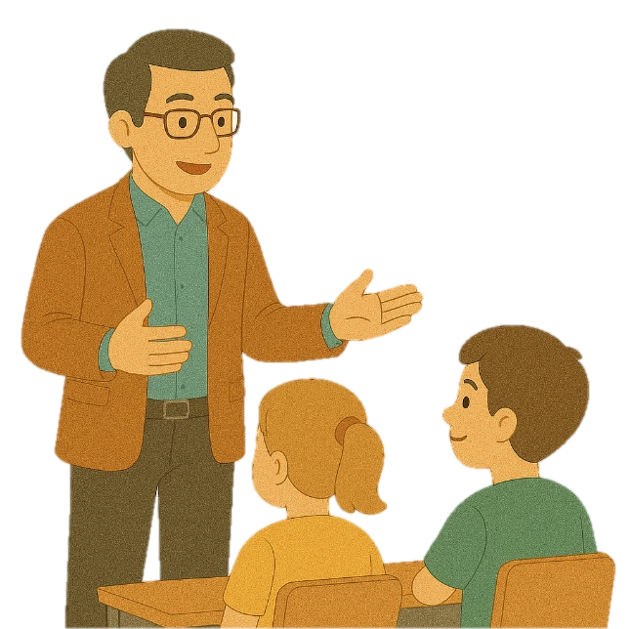
O
Déclaration de l’objectif
(2 min)

Slide 16
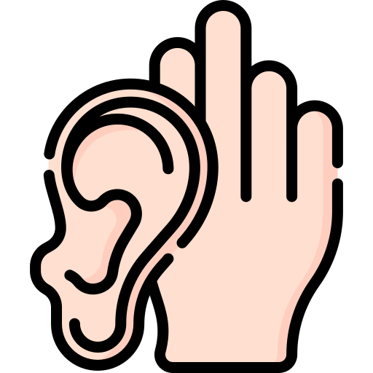
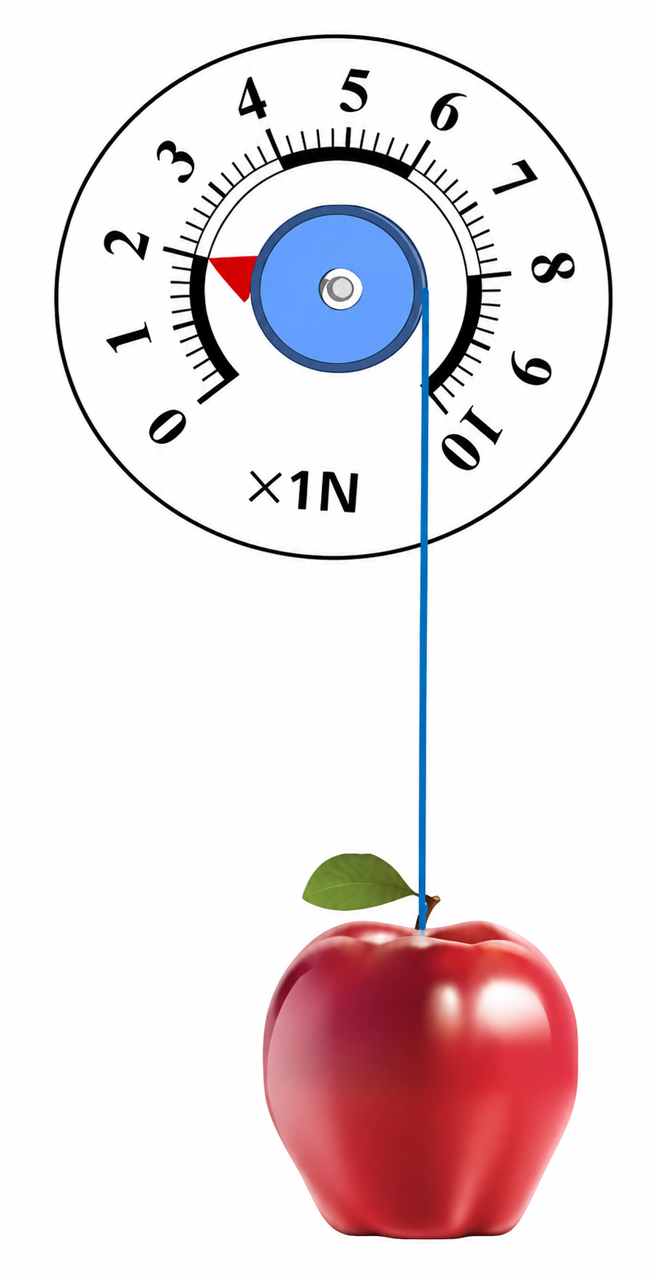

Avant d’aborder notre tâche d’aujourd’hui, je vous présente la situation suivante :
L’enseignant·e présente l’image ci-dessous ou il peut faire une expérience.
L’image ci-dessous montre une pomme accrochée à un dynamomètre.
Quelle grandeur mesure cet instrument ?
Le dynamomètre

Slide 17
À la fin de cette séance, vous serez capable de déterminer les caractéristiques d’une force exercée par un dynamomètre.
Bien expliquer la tâche en revenant à la situation déclenchante.
Déterminer les caractéristiques d’une force exercée par un dynamomètre

Slide 18
O
Introduction
à la tâche

Slide 19
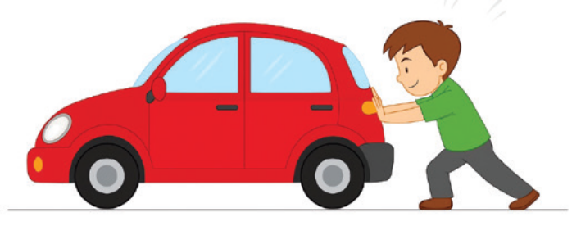
Avant d’aborder notre tâche, je vais vous expliquer quelques notions essentielles. Commençons par la notion de la force.
.
Une action mécanique est modélisée par une force, qu’on représente par un segment fléché.

Slide 20
Chaque force est caractérisée par une ligne d’action, un sens et une intensité.
.
Une ligne d’action(direction);
Un sens;
Une intensité.
Une force est caractérisée par :

Slide 21
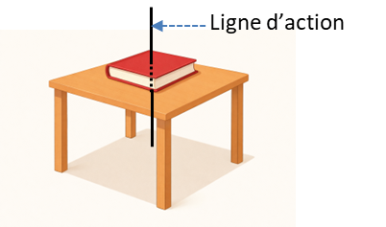
Étudions la ligne d’action.
.
La ligne d’action d’une force indique si la force agit :
horizontalement,
Verticalement,
ou obliquement.
Dans cette exemple la force agit verticalement.

Slide 22

Passons au sens.
.
Le sens d’une force indique vers quel côté la force agit.
Vers le haut,
Vers le bas
Vers la gauche
...
La force exercée par la table sur le livre a un sens vers le haut

Slide 23
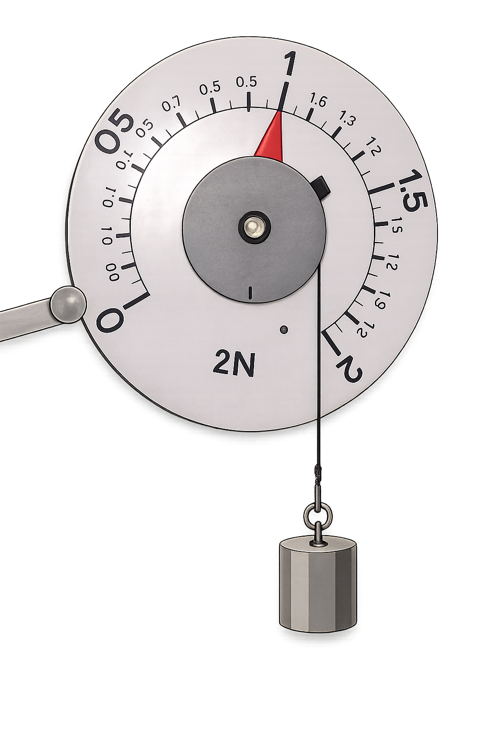
Nous arrivons à l’intensité d’une force.
.
L’intensité d’une force indique si la force est faible ou forte.
Elle est mesurée par un dynamomètre.
Son unité est le Newton de symbole N.
Le dynamomètre indique
une valeur de 1 Newton (1 N)

Slide 25

M
Tâche principale

Slide 26
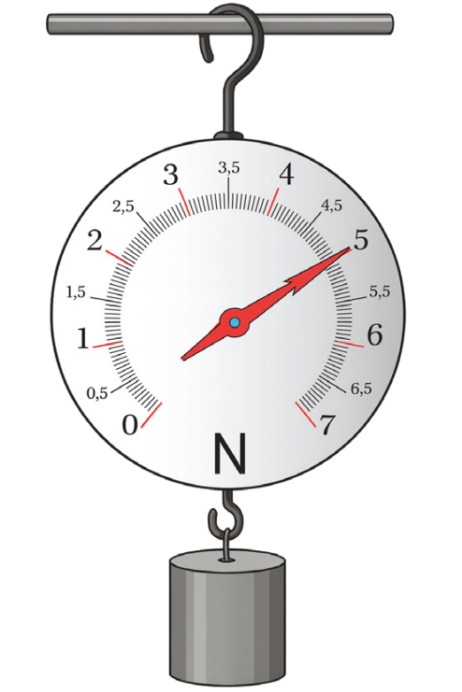
Voici notre tâche principale. Je vais vous montrer comment déterminer les caractéristiques d’une force.
M
L’enseignant.e lit la consigne en précisant les données. Il explique ce qui est demandé. Il (elle) doit utiliser le matériel nécessaire.
Tâche principale
L’illustration ci-contre montre un dynamomètre exerçant une force sur
un cylindre métallique.
Déterminer les caractéristiques de cette force.

Slide 27
On me demande de déterminer les caractéristiques de la force exercée par le dynamomètre sur le cylindre.
L’enseignant demande aux élèves d’être attentifs.
1
Je détermine la ligne d’action de cette force.
2
Je détermine le sens.
3
Je détermine l’intensité de cette force.

Slide 28
Je commence par la première étape.
M
Tâche principale
L’illustration ci-contre montre un dynamomètre exerçant une force sur
un cylindre métallique.
1
Je détermine la ligne d’action de cette force.
Le dynamomètre exerce une force qui agit verticalement.
La ligne d’action est la droite verticale.

Slide 29
Je passe à la deuxième étape.
M
Tâche principale
L’illustration ci-contre montre un dynamomètre exerçant une force sur
un cylindre métallique.
2
Je détermine le sens de cette force.
Le dynamomètre attire le cylindre vers le haut.
Le sens est vers le haut

Slide 30
Je passe à la troisième étape.
M
Tâche principale
L’illustration ci-contre montre un dynamomètre exerçant une force sur
un cylindre métallique.
3
Je détermine l’intensité de cette force.
L’aiguille du dynamomètre indique la valeur : 5 N.
!
L’intensité de cette force est 5 N
Attention!
N’oublie pas l’unité (le Newton N)

Slide 32
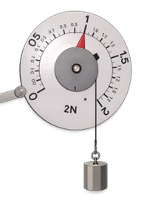
L’image ci-dessous montre un corps cylindrique suspendu à un dynamomètre par un fil.
L'enseignant.e choisit au hasard deux élèves pour répondre oralement .
Indiquez la ligne d’action de la force exercée par le dynamomètre sur le corps
A
La droite horizontale
B
La droite verticale
C
La droite oblique

Slide 33
La ligne d’action de cette force est la droite verticale.
L'enseignant.e choisit au hasard deux élèves pour répondre oralement .
Indiquez la ligne d’action de la force exercée par le dynamomètre sur le corps
A
La droite horizontale
B
La droite verticale
C
La droite oblique

Slide 34
L’image ci-dessous montre un corps cylindrique suspendu à un dynamomètre par un fil.
L'enseignant.e choisit au hasard deux élèves pour répondre oralement .
Indiquez le sens de la force exercée par le dynamomètre sur le corps
A
Vers le haut
B
Vers le bas
C
Vers la droite

Slide 35
Le sens de cette force est vers le haut.
L'enseignant.e choisit au hasard deux élèves pour répondre oralement .
Indiquez le sens de la force exercée par le dynamomètre sur le corps
A
Vers le haut
B
Vers le bas
C
Vers la droite

Slide 36
L’image ci-dessous montre un corps cylindrique suspendu à un dynamomètre par un fil.
L'enseignant.e choisit au hasard deux élèves pour répondre oralement .
Indiquez l’intensité de la force exercée par le dynamomètre sur le corps
A
1 N
B
1,5 N
C
2 N

Slide 37
L’aiguille du dynamomètre indique la valeur 1N.
L'enseignant.e choisit au hasard deux élèves pour répondre oralement .
Indiquez l’intensité de la force exercée par le dynamomètre sur le corps
A
1 N
B
1,5 N
C
2 N

Slide 39
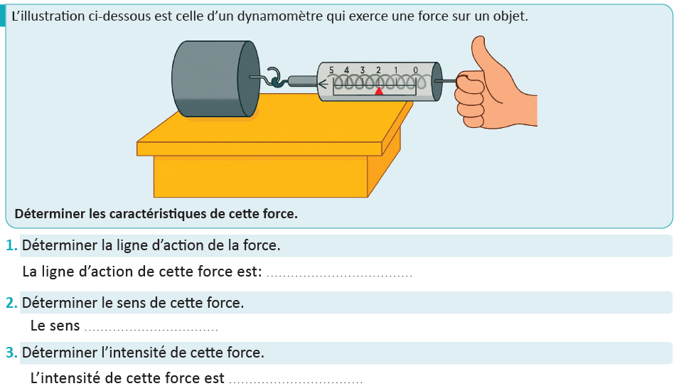
Maintenant, on va passer aux tâches à réaliser sur le livret. On commence par la tâche page 58 « Je m’entraîne en binôme ». Travaillez individuellement, puis discutez de vos réponses en binômes.
L’enseignant·e accorde suffisamment de temps au travail individuel avant la discussion en binôme. Il circule pour contrôler et donner des indications en cas de blocage.

Slide 40
On corrige la première question.
L’enseignant·e accorde suffisamment de temps au travail individuel avant la discussion en binôme. Il circule pour contrôler et donner des indications en cas de blocage.
La droite horizontale

Slide 41
On corrige la deuxième question.
L’enseignant·e accorde suffisamment de temps au travail individuel avant la discussion en binôme. Il circule pour contrôler et donner des indications en cas de blocage.
La droite horizontale
Vers la droite

Slide 42
On corrige la troisième question.
L’enseignant·e accorde suffisamment de temps au travail individuel avant la discussion en binôme. Il circule pour contrôler et donner des indications en cas de blocage.
La droite horizontale
Vers la droite
2 N

Slide 43
12 min

Slide 44


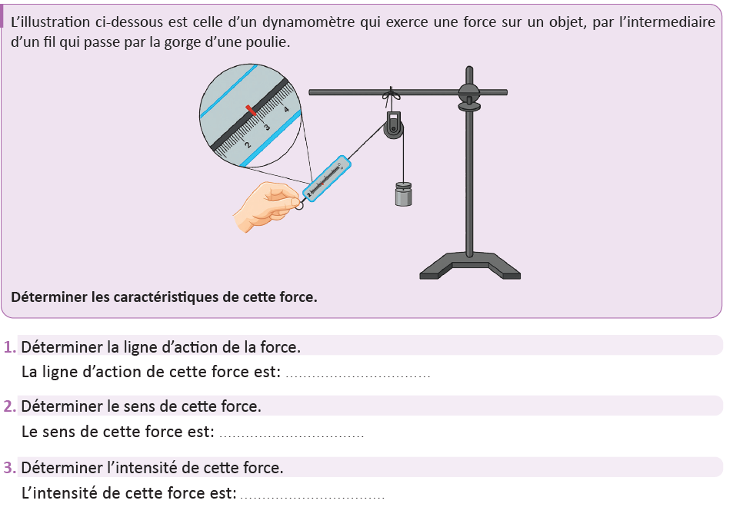
Maintenant c’est le moment de travailler tout seul. Prenez vos livrets page 58 et répondez individuellement aux questions de l’exercice 2.
L’enseignant·e circule dans la classe pour repérer les élèves en difficulté .

Slide 45

Le temps est terminé. Corrigeons ensemble l’exercice.
L’enseignant·e fait participer les élèves à la correction en leur demandant de présenter leurs réponses et de les justifier.
Temps Écoulé

Slide 46
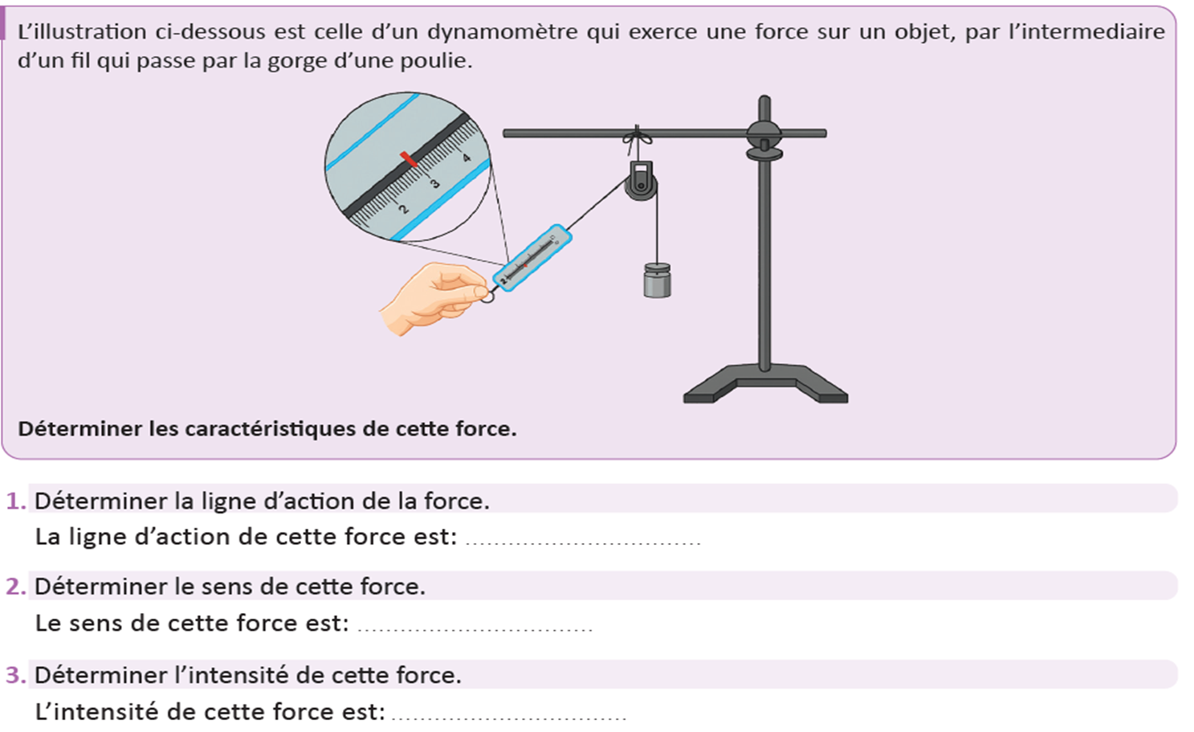
A vous! Montrez-moi comment vous avez résolu cet exercice…
PA
L’enseignant·e circule dans la classe pour repérer les élèves en difficulté .
la droite oblique
vers le bas
3 N

Slide 48

Qui peut me dire ce que nous avons appris aujourd’hui ?

Slide 49
Nous avons appris à déterminer les caractéristiques d’une force exercée par un dynamomètre.
Déterminer les caractéristiques d’une force exercée par un dynamomètre

Slide 50
Ce qu’il faut retenir
Une force est caractérisée par:
Une ligne d’action
(direction).
Une intensité.
Un sens.

Slide 51
On termine par la carte lexicale suivante.
Faire participer les élèves à la lecture de la carte.
4
MA CARTE LEXICALE
Je retiens
mots
Termes thématiques
Ma tâche
La ligne d’action
Le sens
L’intensité
Déterminer les caractéristiques d’une force exercée par un dynamomètre
Verbes de consigne
Déterminer
Structures pour répondre
Les caractéristiques d’une force exercée par un dynamomètre sont :……………………………………………………….. .

Slide 52
Bravo à tous ! Révisez dans le livret ce qu’on a vu aujourd'hui et faites les exercices suivants:
L’enseignant.e incite les élèves à faire les exercices à la maison et clore la séance.
Exercices 3 et 4 de la page 63

Slide 53

A la prochaine séance!

